Slide 2
Taller nacional de vigilancia eventos inmunoprevenibles - Tosferina
Colombia
Consuelo Pinzón Gutiérrez
Referente de tos ferina/ESAVI
Equipo de enfermedades inmunoprevenibles
Dirección y Vigilancia del Riesgo en Salud Pública

Slide 3
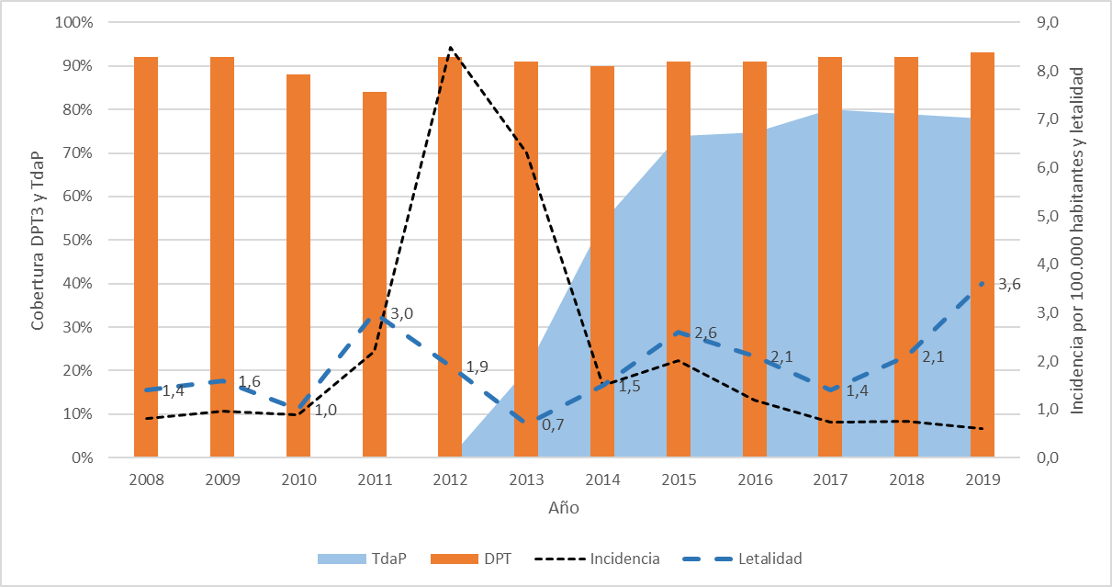
Indicadores de Impacto Incidencia y Letalidad
ALERTA TEMPRANA?
ALERTA TEMPRANA?

Slide 4
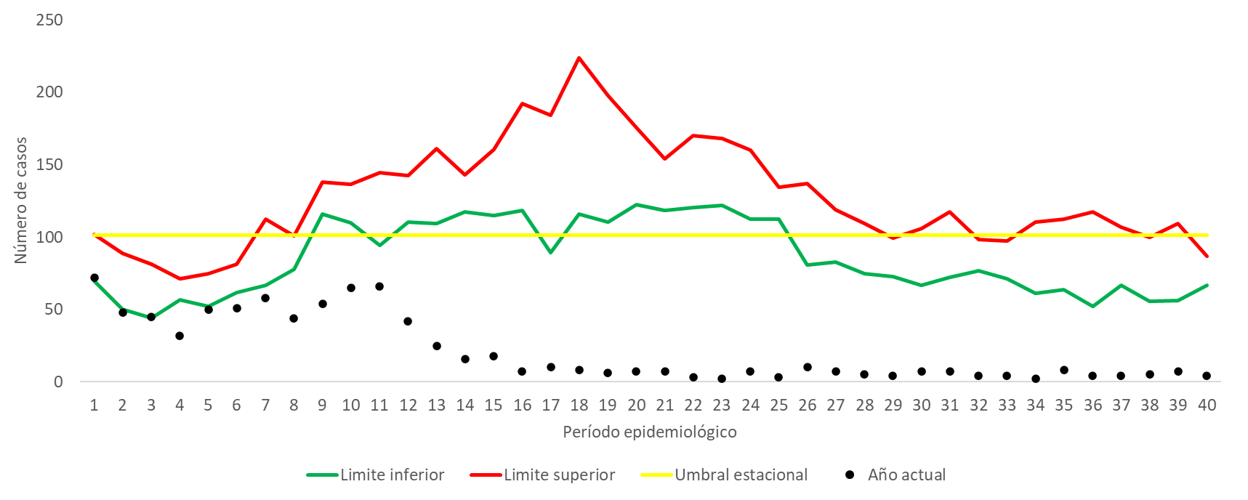
¿Hemos alcanzado la eliminación de la Tosferina en Colombia? .
N 2019: 3694
77,5%
N 2020: 828
Aislamiento Preventivo Obligatorio
Fuente: Sivigila, Instituto Nacional de Salud, Colombia
Notes:
Hasta la semana epidemiológica 40 de 2020 han ingresando al sistema de vigilancia 828 casos probables de Tosferina un 77,5% menos casos comparado con el mismo periodo de 2019 cuando el número de casos acumulados notificados es de 3694. El canal de Bortman por semana epidemiológica evidencia que el comportamiento no supera el límite inferior ubicándose en zona de éxito. Las primeras doce semanas el evento presento oscilaciones en el reporte de casos muy cercanas al límite inferior, a partir de la semana 12 se evidencia el descenso marcado en el reporte de casos al Sistema.

Slide 5
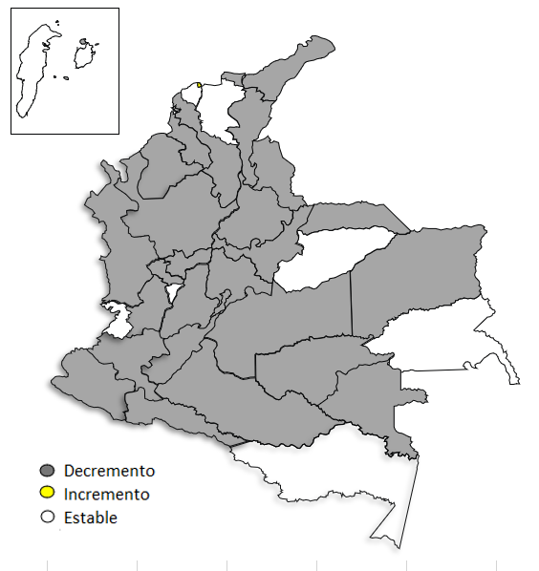
Comportamientos inusuales de la notificación de casos probables de tos ferina a semana epidemiológica 40 de 2020, Colombia .
Fuente: Sivigila, Instituto Nacional de Salud, Colombia
Notes:
Hasta la semana epidemiológica 40, el análisis de comportamiento inusuales de la notificación para el periodo 2015-2019 reporta que 26 entidades territoriales presentan decrementos en el número de casos notificados al Sistema, las entidades restantes presentan un comportamiento estable. Para la misma semana epidemiológica el comparativo notificación 2019 – 2020 reporta que las entidades territoriales con la mayor proporción de decrementos son Caquetá, Vaupés, Vichada, Cartagena, Risaralda, Boyacá, Cesar y Cauca. Las entidades territoriales que históricamente aportan la mayor notificación de casos como Cali. Bogotá y Antioquia presentan decrementos del 78% y 67% respectivamente.

Slide 6
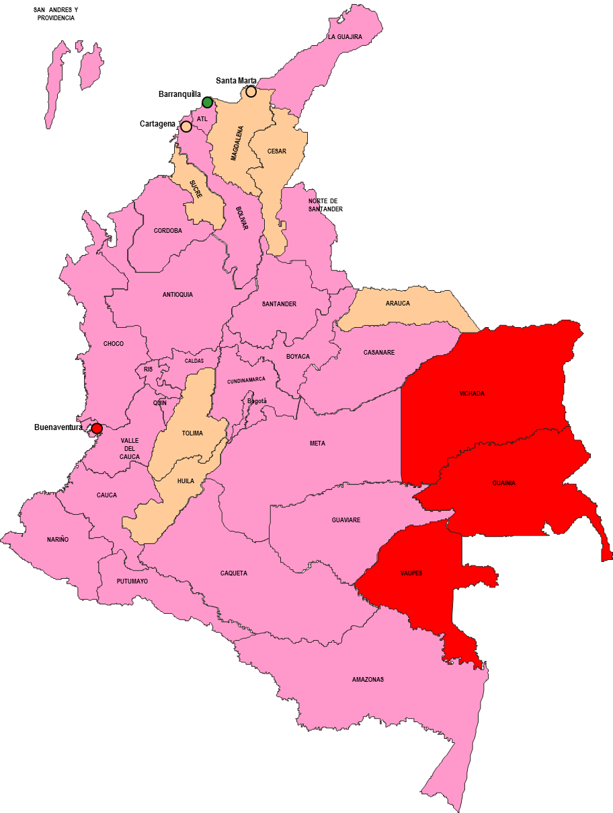
Coberturas de vacunación por entidad territorial, Agosto de 2020
Penta en población < 1 año
Denominador las proyecciones de población DANE 2020 con base en el censo 2018.
Fuente: Ministerio de Salud y Protección Social, PAI. Colombia

Slide 7
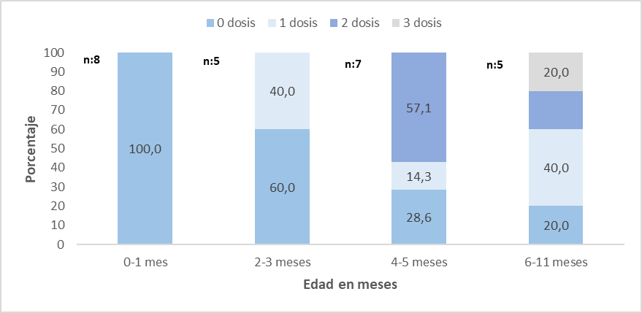
Antecedente vacunal de casos confirmados a semana epidemiológica 40 de 2020, Colombia
Fuente: Sivigila, Instituto Nacional de Salud, PAIWEB, Minsalud, PAI, SDS Bogotá, Colombia
Notes:
El 73,5% de los casos confirmados en menores de 1 año han recibido al menos una dosis de esquema, de acuerdo a su edad. La mayor proporción de niños que no han recibido dosis de biológico DPT son los niños de 0- 1 mes quienes no se constituyen en población objeto del programa y los niños de 2-3 meses.

Slide 8
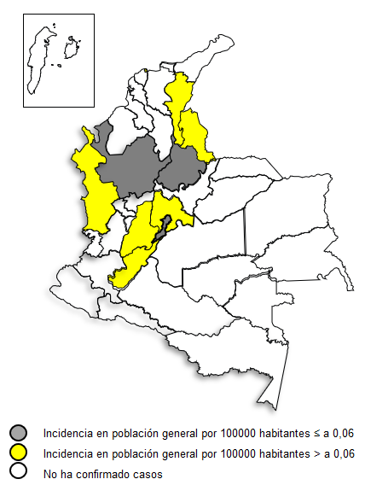
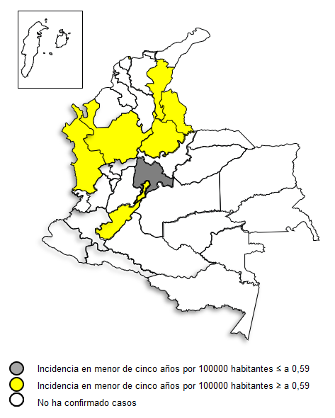
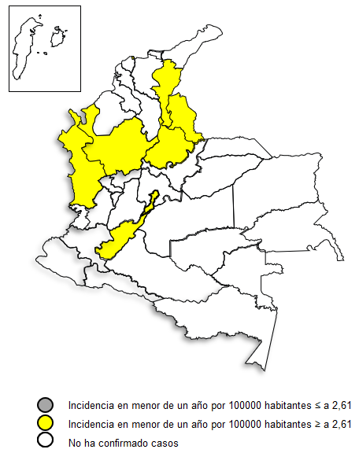
Incidencias a semana epidemiológica 40 de 2020
Incidencia en población general nacional: 0,06
Incidencia en menor de 5 años: 0,59
Incidencia en menor de 1 año: 2,61

Slide 9
Quién es nuestra población a riesgo?
Menores de 2 meses
Menores de 1 año
Indígenas
Migrantes
Fuente: Sivigila, Instituto Nacional de Salud, Colombia

Slide 10


Distribución por grupo de edad y sexo de casos confirmados, a semana epidemiológica 40 de 2020, Colombia
Hombres
20 positivos
59%
Mujeres
14 positivos
41%
No se reportan casos fallecidos
4 casos población migrante
Fuente: Sivigila, Instituto Nacional de Salud, Colombia
Notes:
Los casos confirmados se presentan principalmente en hombres con el 59% de los Confirmados (20).

Slide 11
Características cuadro clínico COVID-19 en niños
Los síntomas del COVID-19 son similares en adultos y niños, y pueden parecerse a los de otras enfermedades comunes, como el resfrío, la faringitis o las alergias. La tos y la fiebre son los síntomas más comunes del COVID-19 en los niños, pero podrían presentar cualquiera de estos signos o síntomas del COVID-19:
Fiebre o escalofríos
Tos
Congestión nasal o moqueo
Pérdida reciente del olfato o el gusto
Dolor de garganta
Dificultad para respirar (sentir que le falta el aire)
Diarrea
Náuseas o vómitos
Dolores estomacales
Cansancio
Dolor de cabeza
Dolores musculares y corporales
Poco apetito o mala alimentación, especialmente en bebés de menos de 1 año de edad

Slide 12
Recomendaciones
Implementación de Salas de Riesgo con el Programa de Inmunizaciones para monitorear el comportamiento de notificación, confirmación de casos y el avance en la recuperación de coberturas.
Retomar las actividades de BAI en UPGDs silenciosas que históricamente han reportado casos
Tomar muestras a contactos cercanos para identificación de identificación de brotes.
Socializar el protocolo de vigilancia a los profesionales de salud de las diferentes UPGD además de recalcar la importancia de tomar muestras a contacto acompañante de caso notificado.
Implementar estrategias se identificación de casos en niños menores de 5 años que ingresan a la vigilancia de IRA que puedan cumplir la definición de Tosferina

Slide 13
Consuelo Pinzón Gutiérrez, cpinzon@ins.gov.co
Dirección de Vigilancia y Análisis del Riesgo en Salud Pública

